Slide 1


9 de octubre de 2026
Dónde
empieza
la venta.
66 municipios · 5 fuentes públicas · 1 pregunta
Estudio de mercado de beira. con datos públicos
Proyecto 1 · Data Wrangling and Retrieval · Ironhack Data Analytics
João Miguel Pais
Notes:
Buenos días. Soy João Miguel y estoy lanzando beira., ropa personalizada de Oliveira do Hospital, en la Serra da Estrela. Este proyecto responde a una pregunta: dónde empieza la venta.

Slide 2
El mercado
Introducción
02
5 M€
Gasto de cámaras y juntas por año, en miles de €
1.150
1.200
Casi 5 millones de euros en ropa y merchandising: 265 contratos de cámaras y juntas, de 2020 a 2025.
670
700
650
540
Y es un mínimo: lo que cuesta menos de 5.000 € no se publica.
• Dato
2020
2021
2022
2023
2024
2025
Fuente: Portal BASE (IMPIC). En 2024 y 2025, casi el doble que la media de 2020 a 2023.
Notes:
Las cámaras municipales son los ayuntamientos; las juntas de freguesia, las parroquias. En seis años, cámaras y juntas de estos 66 municipios gastaron casi cinco millones en ropa y merchandising, en 265 contratos. Y es un mínimo: lo pequeño no se publica. En 2024 y 2025, casi el doble que en los años anteriores. Hay mercado.

Slide 3

La marca
Introducción
03
Una marca que empieza casi no tiene datos.
beira. personaliza ropa desde Oliveira do Hospital, en la Serra da Estrela, y la produce en dos semanas.
Equipos
Clubes y grupos
Eventos
Fiestas y actividades
Trabajo
Ropa de trabajo para empresas y entidades
Con cinco clientes no hay historial que analizar: la primera decisión se toma con datos públicos.
Notes:
La marca tiene tres ofertas: Equipos, Eventos y Trabajo. Produce en dos semanas. Pero no tiene ventas que analizar: hay que decidir con datos públicos.

Slide 4
El estudio
Introducción
04
¿Dónde, cuándo y a quién proponer primero las prendas, y con qué idea?
60 km
66
municipios de Coimbra, Viseu, Guarda y Castelo Branco
Viseu
• Decisión
Nelas
Guarda
Carregal do Sal
Seia
1,1 M
habitantes en la región
Tábua
Coimbra
Oliveira do Hospital · base
• Dato
Arganil
6
municipios en el piloto, con 87.000 habitantes
• Decisión
Castelo Branco
6 años
de compras públicas, de 2020 a 2025
• Decisión
Cada punto es un municipio; el tamaño, sus organizaciones. En terracota, el piloto.
Fuentes: OpenStreetMap, INE, Portal BASE, Wikipedia y Google Trends.
Notes:
El estudio: 66 municipios de cuatro distritos, 1,1 millones de habitantes y seis años de compras públicas. En terracota, el piloto: seis municipios alrededor de la base; el círculo marca 60 km. La pregunta: dónde, cuándo y a quién proponer primero las prendas, y con qué idea.

Slide 5
El alcance
Introducción
05
Por qué 66 municipios, y por qué solo 6.
66
Los cuatro distritos que toca el radio de 60 km
Coimbra, Viseu, Guarda y Castelo Branco, completos: el fútbol federado y sus asociaciones se organizan por distrito.
• Decisión
35
municipios a 60 km o menos de la base
Y ninguno de los 66 a más de 100 km en línea recta: toda la región se puede visitar en el día.
66
• Dato
municipios
6
El piloto: la base y cinco vecinos
35
Todos a 22 km o menos, en tres distritos, con 87.000 habitantes: se puede ir en persona.
• Decisión
a 60 km
78
freguesias del piloto, las únicas estudiadas una a una
6
El mapa solo tenía 33 de sus 78 juntas. Completarlas y visitarlas solo tiene sentido donde se puede ir en persona.
piloto
• Decisión
El área de cada cuarto de círculo es proporcional al número de municipios.
Notes:
¿Por qué 66? El radio de 60 km toca cuatro distritos, y los tomé completos porque el fútbol federado se organiza por distrito. ¿Por qué 6? Son la base y cinco vecinos, todos a 22 km o menos. Solo ahí bajé a las 78 freguesias: el mapa tenía 33 juntas, y completarlas solo tiene sentido donde puedo ir en persona.

Slide 6
Método
Introducción
06
De cinco fuentes públicas a una lista para llamar.
1
2
3
4
Recoger
Limpiar
Analizar
Decidir
5
265
5
1.600
fuentes públicas: OpenStreetMap e INE por API, Portal BASE en descarga, Wikipedia con scraping y Google Trends.
contratos de cámaras y juntas de la región, de 12.000 leídos. Y 1.600 organizaciones de 1.800 elementos.
hipótesis comprobadas con los datos y con simulaciones. Un índice ordena los 66 municipios.
organizaciones con puntuación, motivo para llamar, idea de prenda y tres fechas.
• Dato
• Dato
• Dato
• Dato
El detalle de las fuentes y de la limpieza, en la diapositiva siguiente, en la 35 y en el README.
Notes:
Cómo lo hice, en cuatro pasos: recoger cinco fuentes públicas; limpiar; comprobar cinco hipótesis, también con simulaciones; y decidir: una lista de 1.600 organizaciones.

Slide 7
Limpieza
Introducción
07
De 12.350 contratos a 265.
Portal BASE, 2020-2025
OpenStreetMap
12.350 de ropa y merchandising en todo el país
1.824 elementos en el mapa
12.292 sin duplicados
1.589 con nombre
7.265 en el catálogo de la marca
1.552 sin duplicados
485 en los 66 municipios
1.596 con 44 juntas añadidas
265 de cámaras y juntas
Cada paso termina con una comprobación (assert). Lo que queda del BASE es el 2 % de lo leído.
• Dato
Notes:
La limpieza, en números. Del Portal BASE leí 12.350 contratos y quedan 265: el 2 %. Del mapa, de 1.824 elementos quedan 1.596 organizaciones. Y cada paso termina con una comprobación.

Slide 8

08
Lo que
descubrimos.
Notes:
Lo que dicen los datos.

Slide 9
Dónde
Resultados
09
Empezar cerca de casa.
Índice de oportunidad: los 15 primeros de 66 municipios (0 a 100)
Qué parte queda a cada distancia de Oliveira do Hospital
Góis
74
Nelas
72
85 %
Oleiros
72
77 %
Vila Nova de Paiva
70
63 %
49 %
Arganil
66
35 %
Carregal do Sal
65
18 %
Fundão
64
8 %
1 %
Tondela
63
Viseu
62
20 km
40 km
60 km
80 km
Moimenta da Beira
62
organizaciones
gasto de cámaras y juntas
Sernancelhe
61
A 60 km o menos: 63 % de las organizaciones y casi la mitad del gasto.
Tábua
60
Armamar
60
Mortágua
60
11
Aguiar da Beira
59
compradores públicos cercanos compran ropa varios años: 2,2 M€.
En terracota, el piloto. El índice suma organizaciones, gasto, jóvenes, competencia y cercanía; los pesos son una decisión.
• Dato
• Decisión
Notes:
Dónde. Cuatro de los seis municipios del piloto están entre los 15 primeros del índice: Nelas, segundo; Arganil, quinto. Y a 60 km o menos están seis de cada diez organizaciones y casi la mitad del gasto.

Slide 10
Cuándo · H4
Resultados
10
Las fiestas tienen fecha. Las compras, no tanto.
Contratos de cámaras y juntas por mes (2020-2025)
27 de 66
29
36
23
21
28
22
28
14
20
20
18
festivos municipales caen en junio o septiembre.
6
• Dato
Festivos municipales de los 66 municipios
22 de 30
14
13
7
7
9
7
fiestas de los pueblos de Oliveira do Hospital son de junio a agosto.
1
1
2
3
2
• Dato
Fiestas de los pueblos de Oliveira do Hospital
16 %
10
5
7
de los contratos se firma en los 60 días previos al festivo; al azar saldría el 18 %.
1
3
3
1
• Dato
ene
feb
mar
abr
may
jun
jul
ago
sep
oct
nov
dic
Llamar de 8 a 4 semanas antes de cada fiesta.
Fuentes: Portal BASE, Wikipedia y recogida propia de las fiestas de los pueblos.
• Decisión
Notes:
Cuándo. Las compras no tienen un mes fijo; hay meses flojos, como enero. Las fiestas sí: festivos en junio y septiembre, fiestas de los pueblos en verano. Y las cámaras no compran para su fiesta. La fiesta es el motivo para llamar a clubes y asociaciones.

Slide 11
A quién · H3
Resultados
11
Los que más interesan son los que menos se ven.
Organizaciones registradas por segmento y % con email público
4 de 5
Colegios
809 · 80 %
Cámaras y juntas
304 · 6 %
clientes actuales de beira. no aparecen en los datos públicos.
Pabellones y piscinas
189 · 2 %
• Dato
Bomberos
108 · 18 %
7 %
Asociaciones
81 · 6 %
de las organizaciones tiene email si no se cuentan los colegios.
Clubes
61 · 8 %
• Dato
El piloto tiene que encontrar a los clubes en el terreno y guardar lo que aprenda.
con email público
sin email
Fuente: OpenStreetMap.
• Decisión
• Dato
Notes:
A quién. Hay 1.600 organizaciones, pero fuera de los colegios casi nadie publica email. Y cuatro de mis cinco clientes no aparecen en los datos públicos. Los clubes hay que buscarlos.

Slide 12
A quién
Resultados
12
El mercado más grande casi no tiene email.
Negocios de la oferta Trabajo en OpenStreetMap, municipios del piloto
3.000
Seia
88
cafés, restaurantes, hoteles e instituciones sociales en el mapa: casi el doble que las 1.600 organizaciones.
Oliveira do Hospital
83
• Dato
Arganil
62
4 %
Tábua
28
tiene email público. Los cafés, el 1 %; los hoteles, el 16 %.
Carregal do Sal
22
• Dato
Nelas
20
4.000
restaurantes
cafés
sociedades de alojamiento y restauración en la región, según el INE (2022).
hoteles
instituciones sociales
• Dato
Fuente: OpenStreetMap. 300 negocios en los 6 municipios del piloto.
Trabajo: a pie, y primero los hoteles.
• Dato
• Decisión
Notes:
Y la oferta Trabajo: cafés, restaurantes y hoteles. Es el mercado más grande en número, 3.000 negocios, casi el doble que las organizaciones. Pero solo el 4 % publica email; los cafés, el 1 %. Se vende a pie, empezando por los hoteles.

Slide 13
A quién
Resultados
13
Los clubes existen. El mapa no los ve.
Futbolistas federados por distrito (INE, 2024)
25.000
Coimbra
9.200
Viseu
8.600
futbolistas federados en los cuatro distritos: 22 por cada 1.000 habitantes.
Castelo Branco
3.800
• Dato
Guarda
3.200
400
Asociaciones en OpenStreetMap, municipios del piloto
futbolistas por club con los 61 clubes del mapa (24.867 ÷ 61 = 408). Un club de pueblo tiene muchos menos.
Arganil
9
• Dato
Oliveira do Hospital
1
Carregal do Sal
1
Nelas
1
8 de 10 asociaciones y clubes del mapa no tienen ningún contacto público.
Tábua
1
Seia
0
• Dato
Fuentes: INE y OpenStreetMap. 9 de las 13 asociaciones del piloto están en Arganil.
Buscarlos en el terreno: juntas y fiestas.
• Dato
• Decisión
Notes:
Los clubes. En los cuatro distritos hay 25.000 futbolistas federados, pero el mapa solo tiene 61 clubes: saldrían 400 jugadores por club, y un club de pueblo tiene muchos menos. El mapa ve una parte pequeña: de las 13 asociaciones del piloto, 9 están en Arganil.

Slide 14
A quién
Resultados
14
Los clubes se buscan fuera del mapa.
78
juntas de freguesia en el piloto
• Decisión
La puerta de entrada: conocen y apoyan a los clubes y asociaciones de su freguesia.
189
pabellones y piscinas en el mapa
• Decisión
Donde entrenan los clubes: visitarlos en pretemporada, de junio a octubre.
1 lista
de subvenciones por cámara, cada año
• Dato
La ley portuguesa 64/2013 obliga a publicar a quién se apoya, con su NIF: los clubes que el mapa no tiene.
30
fiestas de los pueblos de Oliveira do Hospital
• Decisión
Detrás de cada fiesta hay una comisión o una asociación: el primer contacto de la oferta Eventos.
4 de 5
clientes actuales fuera de los datos
• Decisión
Llegaron por otra vía: pedir a cada uno que recomiende otro club.
Cómo lo aprovecha beira.: cada club que encuentre el piloto entra en Airtable. Así se crean los datos que hoy no existen.
Notes:
Para los clubes, el mapa no sirve. ¿Cómo los encontramos? Por las juntas, que los conocen; en los pabellones, en pretemporada; en las listas de subvenciones de cada cámara, con su NIF; en las fiestas; y pidiendo a cada cliente otro club. Todo lo que encuentre el piloto entra en Airtable: así nacen los datos que faltan.

Slide 15
Qué compran
Resultados
15
Merchandising y ropa de trabajo, por invitación.
Gasto de cámaras y juntas por producto, 2020-2025
Cómo se adjudican los contratos
Merchandising
2,6 M€
Ropa de trabajo
1,5 M€
Otra ropa
410 mil €
Camisetas
170 mil €
46 %
42 %
12 %
Ropa deportiva
150 mil €
Consulta previa
Ajuste directo
Concurso
Polos
30 mil €
88 %
Sudaderas
20 mil €
Gorras
10 mil €
de los contratos son por invitación: consulta previa o ajuste directo.
En terracota, prendas de equipo: 28 contratos y 390 mil € en seis años.
• Dato
• Dato
Estar en la lista de quien invita.
• Decisión
Notes:
Qué compran. De esos cinco millones, sobre todo merchandising y ropa de trabajo; las prendas de equipo pesan poco: 390 mil €. Y casi nueve de cada diez contratos son por invitación: hay que estar en la lista.

Slide 16
Cómo compran
Resultados
16
Tiempo de sobra para entregar. Poco para presentarse.
Días que dan cámaras y juntas para entregar (240 contratos con plazo)
Días para presentar propuesta (mediana; 110 concursos anunciados, 14 de cámaras)
56
33
30
30
42
44
40
34
12
11
11
8
11
5
0-14
15-29
30-44
45-59
60-89
90-119
120-179
180+
2020
2021
2022
2023
2024
2025
Mediana: 44 días. Solo el 18 % pide 14 días o menos: las dos semanas de producción caben.
De 30 días en 2020 a 11 en 2025.
• Dato
• Dato
Tener la propuesta lista antes de que se abra la compra.
• Decisión
Notes:
Cómo compran. Para entregar dan mucho tiempo: 44 días de mediana. Pero para presentarse a un concurso, cada vez menos: de 30 días a 11. Hay que tener la propuesta lista antes.

Slide 17

Proveedores · H2 y H5
Quien ya vende,
repite.
21 de 32
cámaras y juntas que compran ropa varios años repiten proveedor. Al azar saldrían 6.
• Dato
Y nadie se lo lleva todo: 150 proveedores, y los 10 mayores suman un tercio del gasto.
• Dato
Notes:
Proveedores. 21 de 32 cámaras y juntas repiten proveedor; al azar saldrían 6. Pero nadie domina: 150 proveedores. Hay sitio, si llegas antes de que el comprador tenga a quién llamar.

Slide 18
Competencia
Resultados
18
Los rivales directos se llevan 1 de cada 5 euros.
Gráficas y confección por municipio del piloto (INE, 2022)
€
€
€
€
€
1 de cada 5 €
Oliveira do Hospital
4
15
19 % del gasto de cámaras y juntas va a gráficas, estampado, bordado, uniformes o publicidad.
Seia
5
12
• Dato
Tábua
3
178
8
Arganil
2
gráficas en la región y 18 en el piloto. 19 de los 66 municipios no tienen ninguna.
3
Carregal do Sal
3
• Dato
2
12
Nelas
1
3
negocios de personalización en el mapa, buscados por su nombre en 57 de los 66 municipios; 7 en Coimbra.
gráficas (impresión)
confección
• Dato
Fuentes: INE (empresas por actividad, 2022), Portal BASE y OpenStreetMap.
Competir por cercanía y plazo de entrega.
• Dato
• Decisión
Notes:
¿Y quién compite? Uno de cada cinco euros de cámaras y juntas va a gráficas y empresas de personalización. En la región hay 178 gráficas, 18 en el piloto, y 19 municipios no tienen ninguna. La ventaja de beira.: estar cerca y entregar a tiempo.

Slide 19
Hipótesis
Resultados
19
Tres de cinco hipótesis se cumplen.
• Dato
H1
H2
H3
H4
H5
Hay meses fijos de compra
Pocos proveedores se llevan casi todo
Poco email público
Festivos concentrados
Se repite proveedor
No se confirma
No se cumple
Se cumple
Se cumple
Se cumple
Julio en 3 de 6 años: puede ser azar (p = 0,19).
150 proveedores; los 10 mayores, un tercio.
7 % sin contar los colegios.
27 de 66, en junio o septiembre.
21 de 32, frente a 6 al azar.
Notes:
Las hipótesis: tres de cinco. Un mes fijo no se confirma y no hay pocos proveedores dominantes. Sí: poco email, festivos concentrados y proveedores que se repiten.

Slide 20
La respuesta
Conclusiones
20
• Cerca de casa
• Antes de cada fiesta
• A quien ya compra
• Con una prenda concreta
Dónde
Cuándo
A quién
Con qué idea
En el piloto, alrededor de Oliveira do Hospital: a 60 km o menos está el 63 % de las organizaciones.
De 8 a 4 semanas antes del festivo o la fiesta. Junio y septiembre concentran 27 de 66 festivos.
Cámaras y juntas, que compran varios años y repiten proveedor; colegios y bomberos, por email o teléfono. Clubes, asociaciones y cafés, en el terreno.
Merchandising y ropa de trabajo para cámaras y juntas; ropa de entrenamiento con nombre y número para clubes; camisetas para las fiestas; polos y softshell para bomberos.
• Decisión
• Decisión
• Decisión
• Decisión
Notes:
La respuesta: cerca de casa, antes de cada fiesta, a quien ya compra y con una prenda concreta para cada uno.

Slide 21
Cómo lo aprovecha beira.
Conclusiones
21
Cada segmento, con su canal, su mes y su prenda.
Segmento
En los datos
• Dato
Cómo llegar
Cuándo
Qué proponer
• Decisión
Colegios
809 · 80 % con email
Email
Abril, mayo y diciembre
Sudaderas de curso
Cámaras y juntas
304 en el mapa · 6 % con email
Teléfono o web oficial; estar entre los proveedores invitados
Todo el año
Merchandising y ropa de trabajo
Bomberos
108 · 18 % con email
Teléfono y email
Septiembre y octubre
Polos y chaquetas softshell
Clubes
61 en el mapa · 8 %
Visita; la junta como puerta
Pretemporada, de junio a octubre
Ropa de entrenamiento con nombre y número
Asociaciones
81 en el mapa · 6 %
Visita; la junta como puerta
Primavera, para las fiestas de verano
Camisetas de la fiesta
Cafés, restaurantes y hoteles
3.000 · 4 % con email
A pie, primero los hoteles
A definir en el piloto
Ropa de trabajo con su logotipo
Cada organización de la lista de Airtable lleva su contacto (email, teléfono o web), sus tres fechas de contacto y su idea de prenda.
Notes:
Cómo lo aprovecha beira.: cada segmento con su canal, su mes y su prenda. Colegios por email, en primavera y Navidad; cámaras y juntas, todo el año y entre los invitados; clubes, en pretemporada y a través de la junta; y cafés, restaurantes y hoteles, a pie.

Slide 22

22
Lo que
viene.
Notes:
¿Y ahora qué?

Slide 23
Límites
Próximos pasos
23
Lo que los datos no dicen, y qué datos lo resuelven.
Límite
• Dato
Lo que haríamos
• Decisión
Lo pequeño
Las compras de menos de 5.000 € no se publican, y las juntas casi no aparecen en el BASE.
Pedir a cámaras y juntas del piloto sus compras pequeñas.
Los clubes
OpenStreetMap tiene 61 clubes en toda la región y 33 de las 78 juntas del piloto.
Cruzar con las subvenciones que publica cada cámara y hablar con cinco clubes.
Las muestras
265 contratos en seis años y 32 cámaras y juntas que compran varios años.
Sumar el BASE de 2012 a 2019 y los pedidos del piloto.
Los pesos
Pesos decididos por mí: con otros, la lista mantiene 23 de 30; el top 10 del índice, solo 5 de 10.
Ajustarlos con las respuestas reales del piloto.
El alcance
66 municipios en cuatro días: mucho para una primera vuelta.
Empezar por los 6 municipios del piloto y ampliar con lo aprendido.
Notes:
Los límites: lo pequeño no se publica, los clubes casi no están, las muestras son pequeñas, los pesos son míos y abarqué mucho. Si empezara otra vez, hablaría antes con cinco clubes.

Slide 24
Lo que podremos hacer
Próximos pasos
24
De la lista al modelo.
1
2
3
Hoy
Con el piloto
Con un año de pedidos
Con datos públicos
Con datos propios en Airtable
Con ventas y presupuestos
• Una lista de 1.600 organizaciones y 3.000 negocios.
• Qué segmentos y qué canales responden.
• Prever pedidos por fiesta y por mes.
• Un calendario de fiestas para llamar a tiempo.
• Si la ventana de 8 a 4 semanas funciona.
• Un modelo de quién compra, en vez de pesos a mano.
• Un índice para elegir municipio.
• Pesos ajustados con respuestas reales.
• Avisos de concursos nuevos y la lista al día cada mes.
• Dato
• Decisión
• Decisión
Cada paso necesita los datos del anterior: sin respuestas del piloto no hay modelo.
Notes:
Lo que podremos hacer. Hoy, con datos públicos: la lista, el calendario y el índice. Con el piloto, datos propios: quién responde y cuándo. Y con un año de pedidos, un modelo que aprenda de quién compra de verdad, en vez de mis pesos.

Slide 25
El camino
Próximos pasos
25
Del dato al pedido.
1
2
3
4
Octubre
Noviembre y diciembre
Fiestas de 2027
Después de cada campaña
Verificar 20 contactos, importar la lista a Airtable y registrar cada respuesta.
Jerséis y sudaderas personalizados para Navidad, cuando más se buscan en Portugal.
El piloto en 6 municipios: llamadas de 8 a 4 semanas antes de cada festivo y fiesta de verano.
Medir respuestas y pedidos, ajustar los pesos y ampliar a los 11 compradores públicos cercanos.
• Decisión
• Dato
• Decisión
• Decisión
Google Trends en Portugal: «camisolas personalizadas» por mes (100 = media del año)
166
173
91
91
101
111
88
85
88
68
72
65
ene
feb
mar
abr
may
jun
jul
ago
sep
oct
nov
dic
Notes:
En concreto, el camino: en octubre, verificar contactos e importar la lista; en Navidad, jerséis personalizados; en 2027, el piloto con el calendario de fiestas; y medir cada campaña.

Slide 26
Gracias.
¿Preguntas?
João Miguel Pais · Ironhack Data Analytics
Notes:
Gracias. ¿Preguntas?

Slide 27
27
Reserva.
Notes:
A partir de aquí, diapositivas de reserva para las preguntas: no se presentan.

Slide 28

Demostración
Ahora,
en directo.
1
config.yaml
Cambio los municipios del piloto.
2
python main.py
Limpia los datos y rehace la lista en menos de 20 segundos.
3
La lista
El contacto número 1, con su motivo y su idea de prenda.
4
MySQL Workbench
Las preguntas de negocio, en SQL.
Notes:
Paso a la demostración: cambio el piloto en config.yaml, ejecuto main.py, enseño el contacto número 1 y una consulta en MySQL Workbench.

Slide 29
Pregunta a la clase
Reserva
29
¿Cuánto gastaron las cámaras y juntas de la región en ropa y merchandising de 2020 a 2025?
• Medio millón de euros
• Dos millones de euros
• Cinco millones de euros
Notes:
Las cámaras municipales son los ayuntamientos y las juntas de freguesia, las parroquias. A mano alzada: ¿cuánto gastaron las cámaras y juntas de estos 66 municipios en ropa y merchandising en seis años? ¿Medio millón, dos millones o cinco?

Slide 30
Cuándo · H1
Reserva
30
El mes fuerte no es fijo.
Gasto de cámaras y juntas por mes, en miles de €. En terracota, el mes más fuerte de cada año.
3 de 6
2020
230
años el mes más fuerte es julio. El azar da lo mismo una de cada cinco veces: no basta.
2021
110
• Dato
2022
160
Julio
2023
110
es el mes con más gasto sumando los seis años.
• Dato
2024
200
Con cámaras y juntas, estar presente todo el año.
2025
220
• Decisión
ene
feb
mar
abr
may
jun
jul
ago
sep
oct
nov
dic
Notes:
Mes a mes: cada punto es lo que gastaron ese mes. El mes fuerte no es fijo: marzo, febrero, agosto y tres veces julio. Eso puede ser azar. Con las cámaras hay que estar todo el año.

Slide 31
Cuándo
Reserva
31
Cada prenda se busca en su mes.
«equipamentos de futebol»
Junio
98
110
131
122
106
122
122
94
61
65
78
90
«Equipamentos de futebol»: por encima de la media de mayo a octubre.
• Dato
«camisolas personalizadas»
Diciembre
166
173
91
91
88
85
101
88
111
«Camisolas personalizadas»: noviembre y diciembre, un 70 % más que la media.
65
68
72
• Dato
«fardas»
Septiembre
106
111
99
90
94
98
127
116
101
«Fardas» (uniformes): el mes en que más se buscan.
86
88
85
• Dato
ene
feb
mar
abr
may
jun
jul
ago
sep
oct
nov
dic
Proponer cada prenda antes de que se busque.
Google Trends en Portugal, cinco años. 100 = media del año.
• Decisión
Notes:
Y lo que busca la gente en Google: equipaciones de fútbol de mayo a octubre, jerséis personalizados en Navidad y uniformes en septiembre. Cada prenda, antes de su mes.

Slide 32

Para la empresa
Reserva
32
Lo que el proyecto deja en beira.
1
2
Una lista para llamar
Un calendario
1.600 organizaciones puntuadas para Airtable, con un motivo real para llamar. Y 3.000 negocios para la oferta Trabajo.
Clubes y asociaciones, de 8 a 4 semanas antes de su fiesta; cámaras y juntas, todo el año. Tres fechas de contacto.
• Decisión
• Decisión
3
4
Un orden
Una herramienta reutilizable
Primero el piloto; después, los 11 compradores públicos cercanos que compran ropa varios años.
Con datos nuevos o con otra zona, la lista se rehace en menos de 20 segundos.
• Decisión
• Dato
Notes:
Lo que queda en la empresa: una lista de 1.600 organizaciones para Airtable y otra de 3.000 negocios para Trabajo, un calendario, un orden y una herramienta que se rehace en menos de 20 segundos.

Slide 33
Los datos que faltan
Reserva
33
Lo que más falta es saber a quién.
Por dónde empezar
Empezar ya
Planificar
Datos del piloto (Airtable)
Subvenciones de las cámaras
1 Datos del piloto
Pedidos de beira.
Fiestas de los pueblos del piloto
Quién responde, cuándo y qué compra. Pone a prueba la ventana y los pesos.
Registros de asociaciones
2 Subvenciones de las cámaras
Lo que aporta →
Si sobra tiempo
Solo si hace falta
Cada club y asociación apoyado, con su NIF: lo que el mapa no ve.
BASE de 2012 a 2019
Censos por freguesia
Escuelas y otros en el BASE
Alumnos por escuela
3 Pedidos de beira.
Google Trends, más términos
Carta Social
El cliente que ya compra: qué prenda, cuántas y en qué mes.
Alojamiento turístico
Esfuerzo para conseguirlo →
• Decisión
Posición por zona, no exacta: es una valoración.
Notes:
Lo que más falta es saber a quién. Si cruzo lo que aporta cada dato con lo que cuesta conseguirlo, hay dos para empezar ya: los datos del propio piloto y los pedidos de beira. Y uno que vale el esfuerzo: las listas de subvenciones que cada cámara publica todos los años, con el NIF de cada club y asociación que apoya.

Slide 34
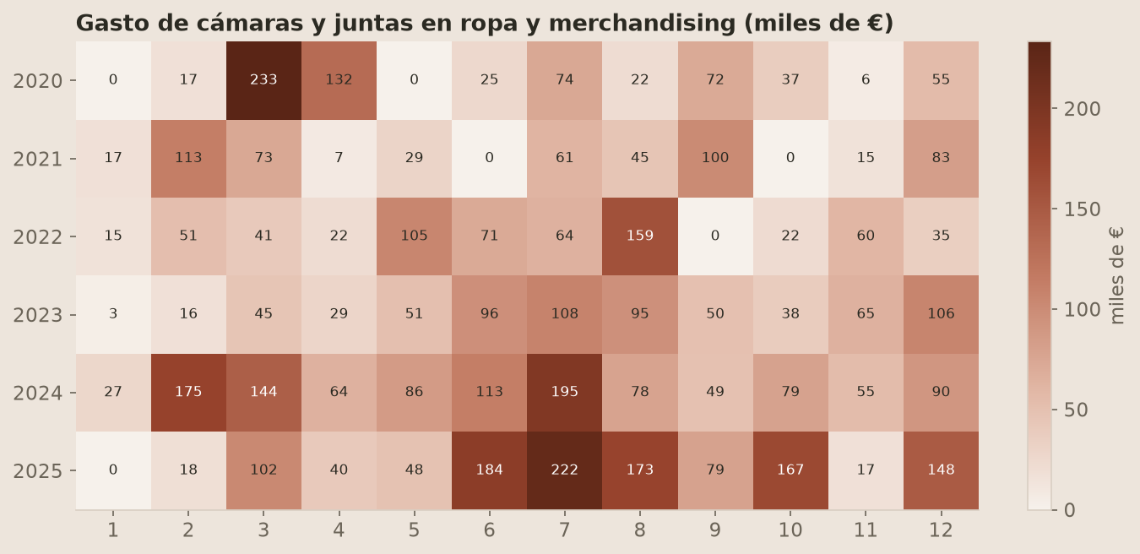
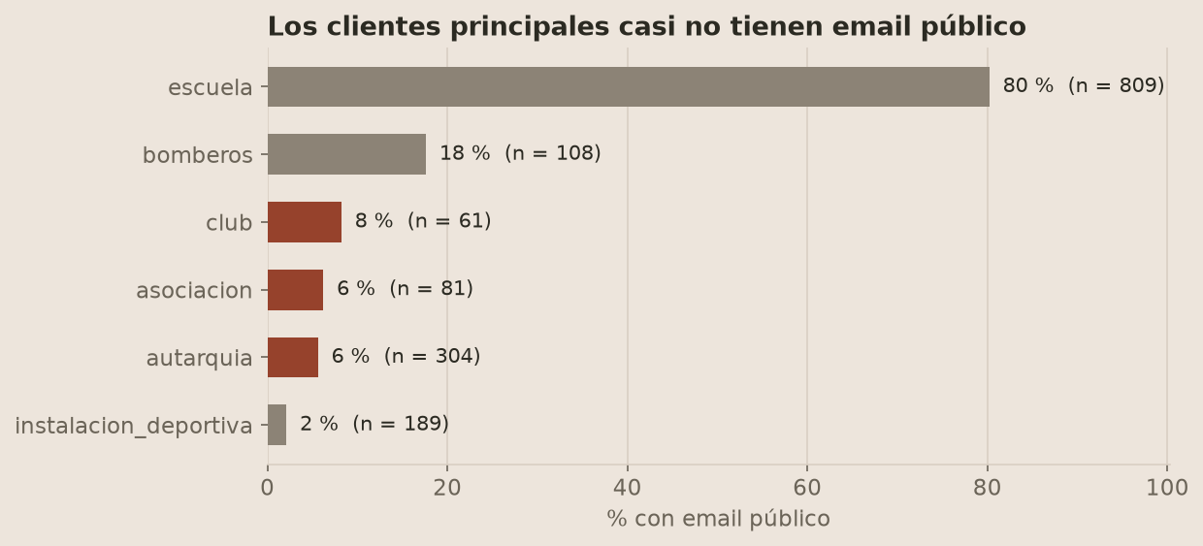
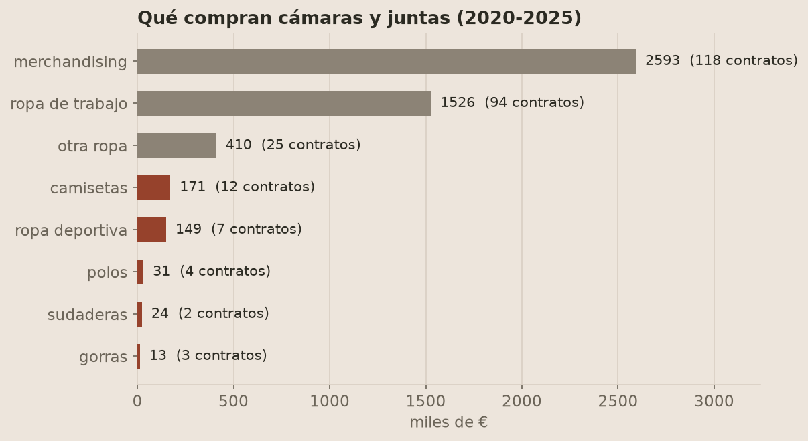
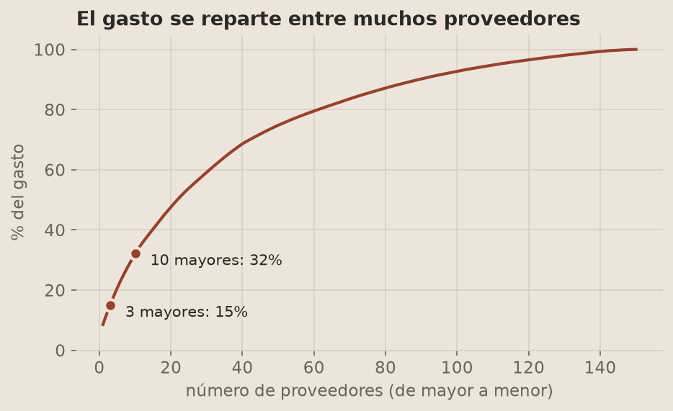
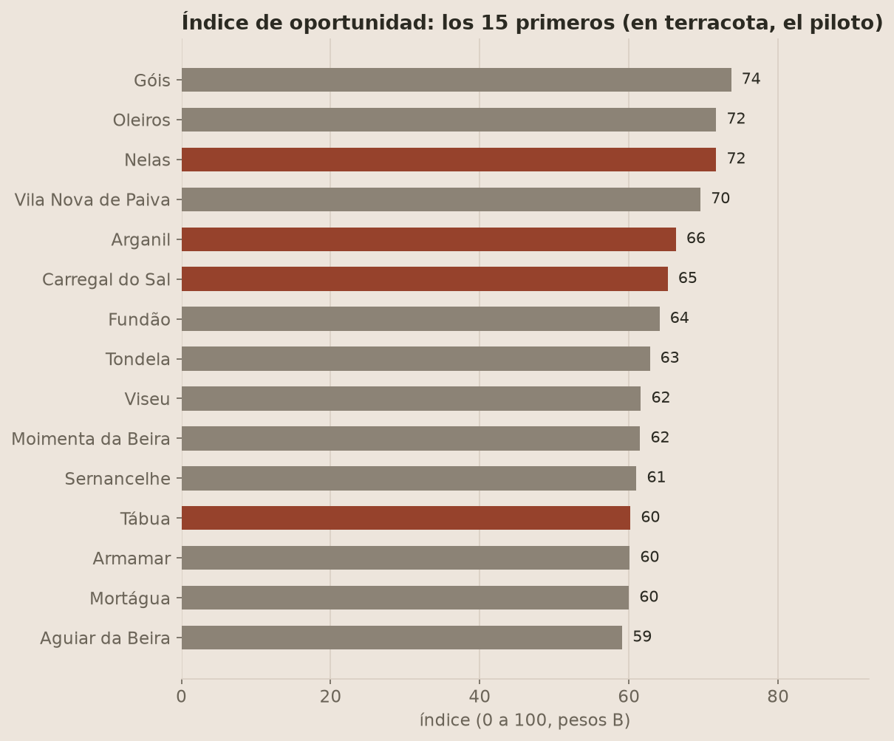
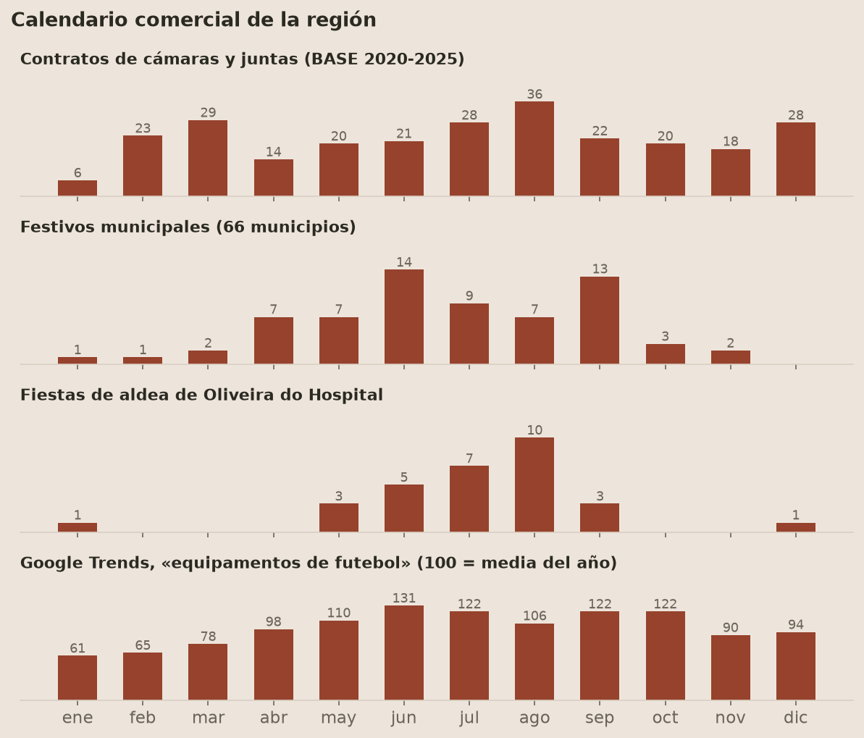
Anexo · Notebook
Anexo
34
Los mismos datos, en el notebook 05.
H1 · Gasto por mes y año
H3 · Email por segmento
Qué compran
H2 · Concentración de proveedores
Índice de oportunidad
Calendario comercial
Generados con matplotlib en src/graficos.py; en las diapositivas se redibujan con los mismos números para leerse de lejos.
Notes:
Los gráficos originales del notebook 05. Cada diapositiva de resultados redibuja uno de estos con los mismos números, para que se lea de lejos.

Slide 35
Anexo · Datos
Anexo
35
Fuentes y limpieza, con las cifras exactas.
Qué aporta
Cómo se obtiene
Qué hubo que limpiar
OpenStreetMap
Cámaras, juntas, colegios, clubes, asociaciones y bomberos
API Overpass
1.824 elementos → 1.596 organizaciones: sin nombre, duplicados, 44 juntas añadidas y exclusiones
Portal BASE
Contratos públicos de ropa y merchandising, 2020-2025
Descarga anual
12.350 contratos → 265 de cámaras y juntas de la región; proveedores unificados por su NIF
Wikipedia
El festivo de cada municipio
Web scraping
Celdas combinadas escondían 12 municipios: 66 de 66, con las fechas móviles
INE
Población por edad y empresas del sector
API
Cada código, comprobado en los metadatos antes de usarlo
Google Trends y fiestas
Meses de búsqueda y 30 fiestas de los pueblos
Exportación y recogida manual
Índice relativo, reescalado: 100 = media del año; fechas comprobadas una a una
Cada paso de limpieza termina con una comprobación (assert). Lo que falta queda vacío, no a cero.
Notes:
Anexo con el detalle de las fuentes y de la limpieza, por si preguntan.

Slide 36
Anexo · Gestión
Anexo
36
Cuatro días, un plan B para cada fuente.
Martes
Pregunta validada con la profesora. OpenStreetMap, INE, Wikipedia y BASE 2023-2025.
Miércoles
BASE 2020-2022 y anuncios. Limpieza final, análisis, SQL y README.
Jueves
Diapositivas, lista de 20 contactos para verificar y ensayo cronometrado.
Viernes
Presentación y entrega del repositorio.
Riesgo
Plan B
Riesgos
Las webs de las asociaciones de fútbol dan error
Futbolistas federados por distrito (INE)
Contactos de la CCDR Centro: el robots.txt no lo permite
No se recogen; contacto por la web oficial
El fondo de las freguesias no viene en el PDF publicado
Descartado y explicado en el README
Kanban en Trello: por hacer, hoy, en curso y hecho, con una etiqueta por día.
Notes:
Anexo de gestión: Trello con cuatro columnas y una etiqueta por día. Cada fuente que falló tuvo su plan B el mismo día.

